Slide 1
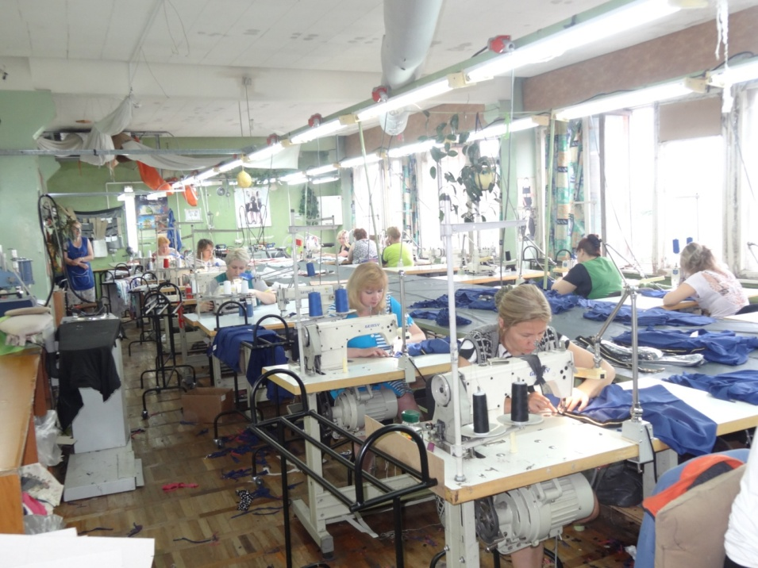
Индивидуальный предприниматель БЕССОНОВ СЕРГЕЙ ВЯЧЕСЛАВОВИЧ
зарегистрирован в ПФР 14.02.2005 г.
Главный бухгалтер: Васюков Алексей Витальевич
Среднесписочная численность сотрудников: 70 чел.
Размер средней заработной платы: 13849 руб.
Отчетность в ПФР представляется своевременно.
Вид деятельности - производство верхней одежды

Slide 2
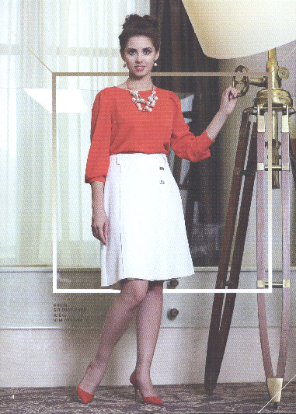
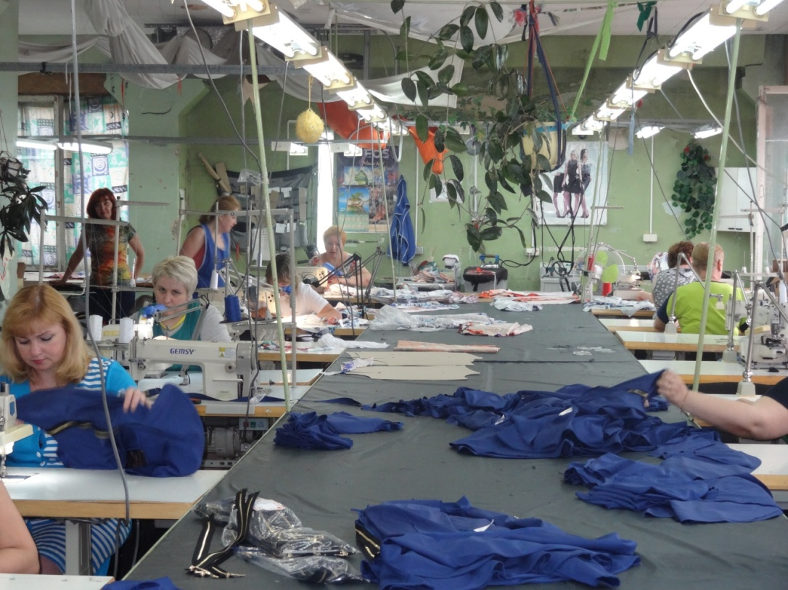
Задолженности по уплате страховых взносов на обязательное пенсионное страхование не имеет.
Страхователем своевременно и в полном объеме перечислялись страховые взносы, документы, необходимые для ведения индивидуального (персонифицированного) учета представлялись в установленные сроки и без ошибок.

Slide 3
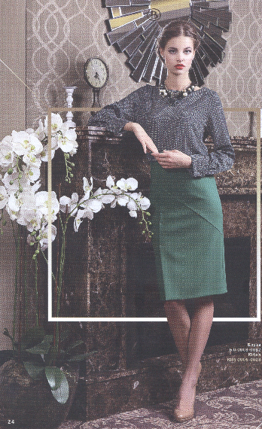
ИП Бессонов С.В. осуществляет пошив женской верхней одежды и направляет свою продукцию для реализации в московские фирмы. Ассортимент выпускаемой продукции отличается разнообразием моделей, отвечающим мировым тенденциям современной моды.
Отчеты представляются в электронном виде с 03.03.2010г.
Бессонов С.В. являлся победителем конкурса «Лучший страхователь» в 2013 году.

